Slide 1
§2.4 㖻㝵㝊㱅
㭎㐃㮲㮴
㖎㐃㝊㱅㔻㖻㝵
㦘㐃㐖㚗㖻㝵㭐㐖㞸㖻㝵
䍤
䈻
㺖
㦰㐃㖻㝵㝊㱅㔻㮘㧒
㪊㐃㛔㙀㩛㨐㔻㖻㝵㝊㱅
䍤
䈻
㺖

Slide 2

㭎㐃㮲㮴
㪈㞲㛾㚁㝊㱅㔻㮘㧒㚑㰯㑃㮺㪜㩗㔻㝀㝐㐂
㩕㒺㘤㾦
㝊㱅㔻㜊㙈㭐㩛㔷㐂㛜㝊㱅㔻㡲㑫㙿㖻㪈㫛㐁㝵㐇㝊㱅㐆
㑗㜐㔻㜴㑗㮐㤴
(1) 㰝㕉㨀㡑㧂㖻㝵㐄
䍤
䈻
㺖
(2) 㔫㮺㭬㜈㖻㝵㔻㝊㱅㐂㰝㕉㥟㙹㮘㧒㐄
㖻㝵㔻㡬㔷
㥟㙹㘤㾦㛒㩁㪜㩗㔫㝊㱅㜤㚗㤨㔳㔻㖻㝵㚑 䄽㝵 㐂
䍤
䈻
㺖
㭖㕇㔟㛾㚁㮘㧒㚑㝀㝐㪜㩗㔻㠟㔻㐆
㖻㝵䶂䶃䶄

Slide 3
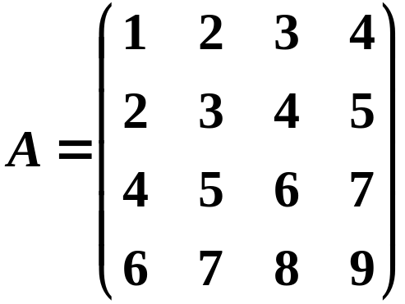
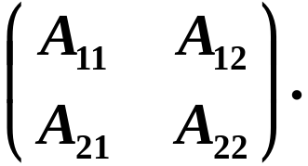

㖎㐃㝊㱅㔻㖻㝵
㜚㪈
㮲㞶䶠䶡
㮲㞶䶠䶡
㔩㮮䵰䵱䵲
㔩㮮䵰䵱䵲
㛜㭎㙀㝊㱅㮀㥧㘯㩍㰣㫫㚋㚛㫫㖻㘾㒼㫱㔥㙀㫛㝊㱅㐂
䍤
䈻
㺖
㠙㙀㫛㝊㱅㓊㪈㯽㝵㐁 㚑㰯㯽㝊㱅 㐇㐄
㭖㯽㝵㪈 㭜㨚
㔻㝊㱅㓊㪈㖻㝵㝊㱅㐆
㰕䶈䶉䶊
㔫㮺㭎㙀㘪㔩㔻㝊㱅㐂㝳㭖㜤㚗㘖㱧㗉㦺㔻㖻㝵㐆
㰕䶈䶉䶊
䍤
䈻
㺖
㝌㞶䶂䶃䶄

Slide 4
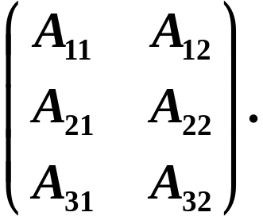
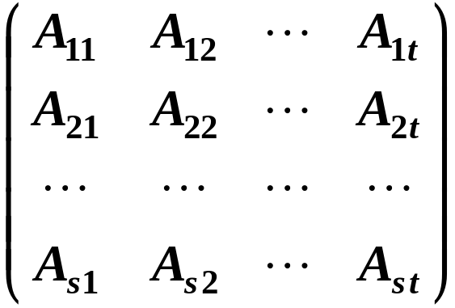


㭎㑫㖻㞸㐁㚗㐇
㜚㪈
㞶
㧊㰳㔣㙀㭜㨚
㕥㝳㒼㪈㭎㝵
㖻㝵
㜚㪈
䍤
䈻
㺖
㭎㑳㕟㐂㭼
㩕㒺㫿㮐㘤㾦㝊㱅㑗㧦㔻㩛㔷㐃㮘㧒㗉㦺㚑㰯㪜㩗㔻㫿㤴
䍤
䈻
㺖
㫹㰚㧪㔳㔻㖻㝵㗉㦺㐆
㝌㞶䶂䶃䶄

Slide 5
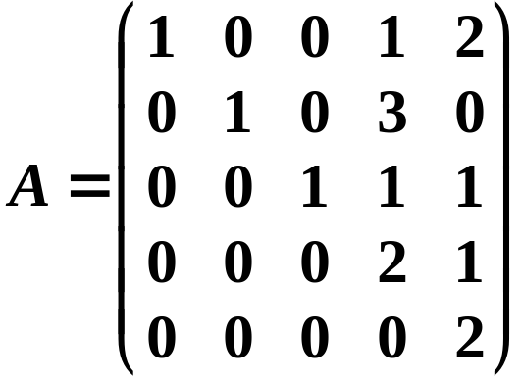
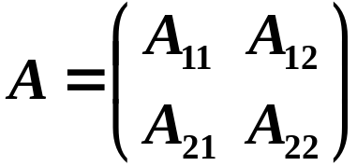
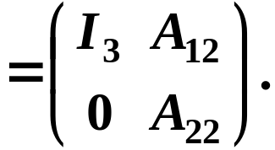


㞶䶯
㔫㮺㝊㱅 㐂
㝳㭖㫹㰚㥟㫉㔻㖻㝵㗉㦺㐅
䍤
䈻
㺖
(1)
(2)
䍤
䈻
㺖
(㯡㮀㜚㚃㐂㜒§3.1 㐇
㚗㞸㖻㝵䶂䶃䶄

Slide 6
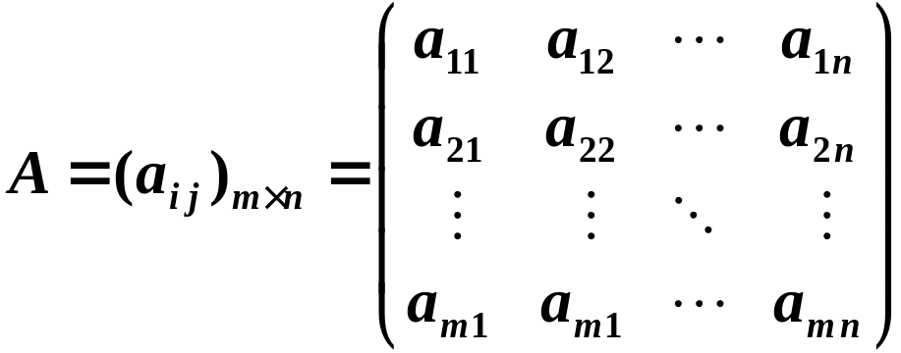


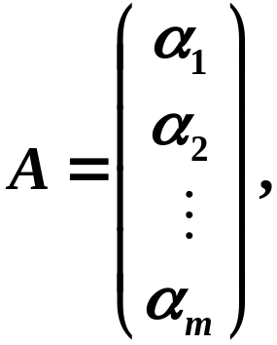

㦘㐃㐖㚗㖻㝵㭐㐖㞸㖻㝵
P 45
㧞
䍤
䈻
㺖
(1) 㐖㚗㖻㝵
䍤
䈻
㺖
(2) 㐖㞸㖻㝵
㮘㧒䶂䶃䶄

Slide 7




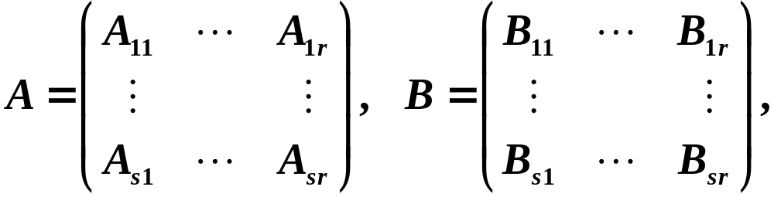


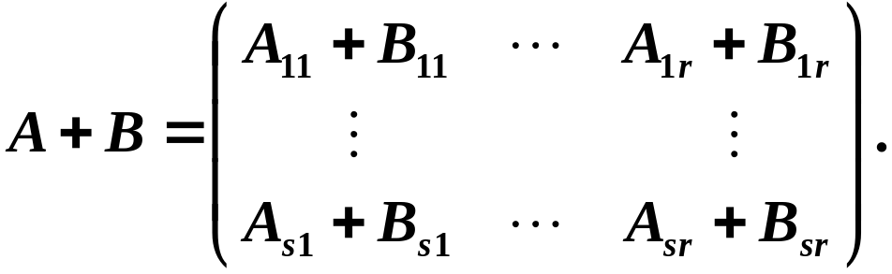
㦰㐃㖻㝵㝊㱅㔻㮘㧒
1. 㛖㗡㮘㧒
P 46
㧞 A 㭐 B 㪈㩃㬧㝊㱅㐂㤂㓔㮀㪐㤄㫩㩃㔻㖻㝵㗉㦺㐅
䍤
䈻
㺖
㯱
䍤
䈻
㺖
㨞㒢䶂䶃䶄

Slide 8

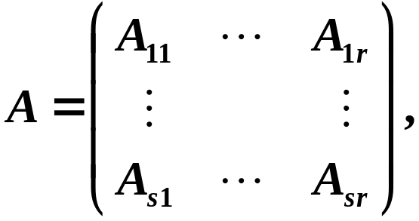
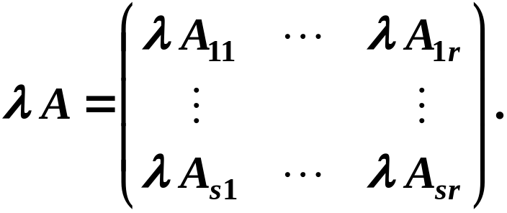
㦰㐃㖻㝵㝊㱅㔻㮘㧒
2. 㨞㒢㮘㧒
P 47
㧞 㪈㐁㦴㐇㨞㐂A 㪈㖻㝵㝊㱅㐅
䍤
䈻
㺖
㯱
䍤
䈻
㺖
㒢㗡䶂䶃䶄

Slide 9


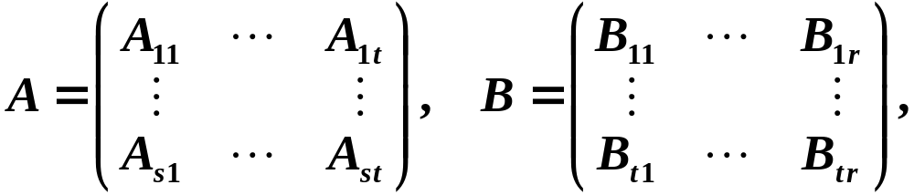


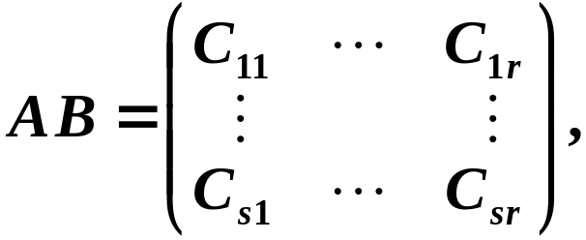
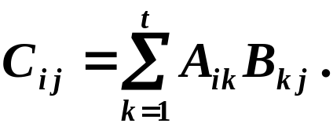
㦰㐃㖻㝵㝊㱅㔻㮘㧒
3. 㒢㗡㮘㧒
P 48
㧞 A 㪈 㜬㝊㱅㐂 B 㪈 㜬㝊㱅㐂
㖻㝵㥟㫉㐅
䍤
䈻
㺖
㤆㯣 㔻㞸㨞㖻㒁㕃㮺
㔻㚗㨞㐂
㯱
㤆㯣
䍤
䈻
㺖
㤢㹙
㤢㹙
A 㔻㞸㔻㙿㖻㗉㦺㭐 B 㔻㚗㔻㙿㖻㗉㦺㑓㬃㭎㰵㐆
㝌㞶䶂䶃䶄

Slide 10
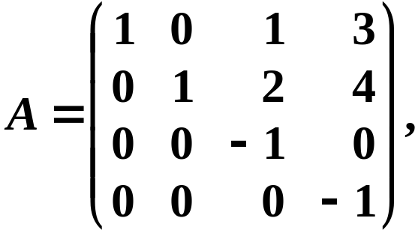
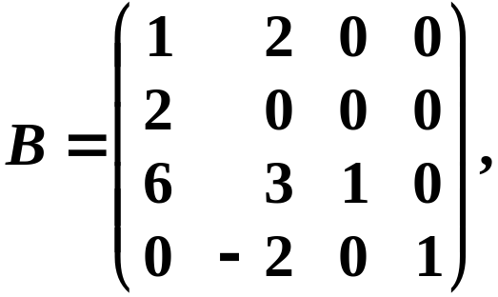
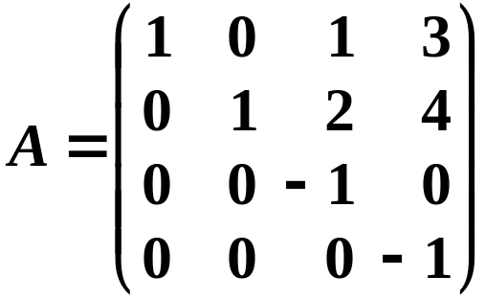
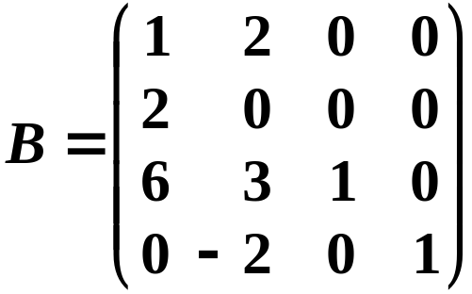
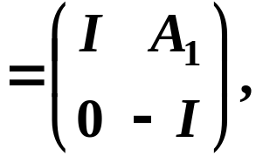
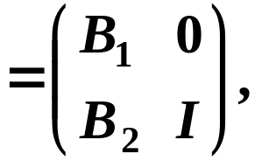
㞶䵹䵺䵻
㧞㝊㱅
㜘㧒 A + B 㛘 A B.
㝀䵹䵺䵻
㘤㾦㝊㱅㔻㩛㔷㐂㛜㩇㠓㜤㚗㥟㫉㔻㖻㝵㐅
䍤
䈻
㺖
䍤
䈻
㺖

Slide 11
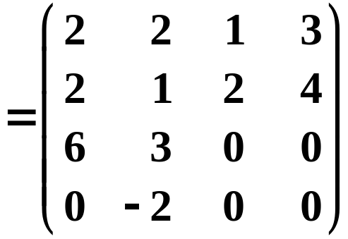
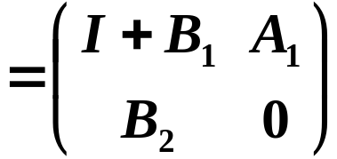

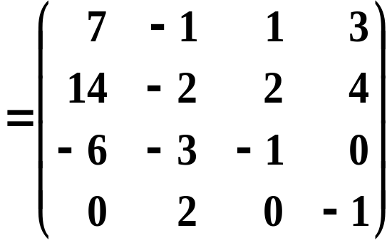
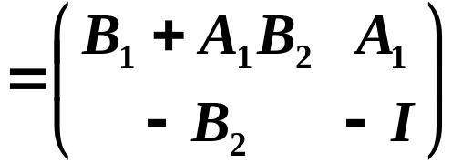

㝀䶦䶧䶨
㯱
䍤
䈻
㺖
䍤
䈻
㺖
㝌㞶䶂䶃䶄

Slide 12
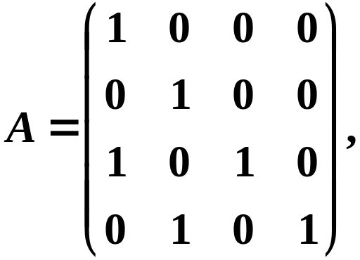
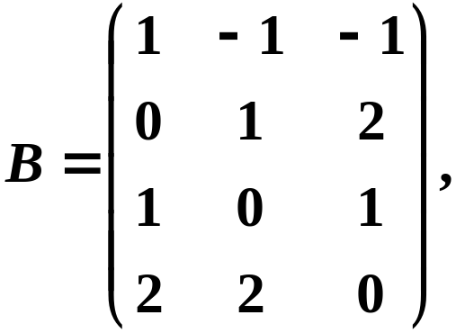
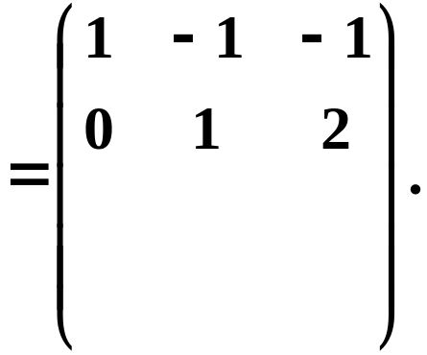
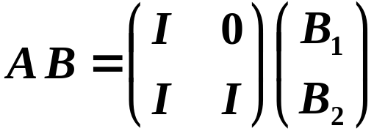
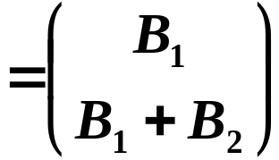
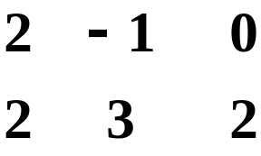
㞶䶅
㧞㝊㱅
㜘㧒 A B .
䍤
䈻
㺖
㝀䶠䶅䶆䶇
䍤
䈻
㺖
㝌㞶 㤴㡨䶂䶃䶄

Slide 13






㞶
㧞 㪈 㗉㱅㐂㤂
㛜 B 㚋 I 㖻㒁㐖㞸㖻㝵㐂
㞴
㯱㭼
㜶㕛
䍤
䈻
㺖
䍤
䈻
㺖
㰽㰭䶂䶃䶄

Slide 14
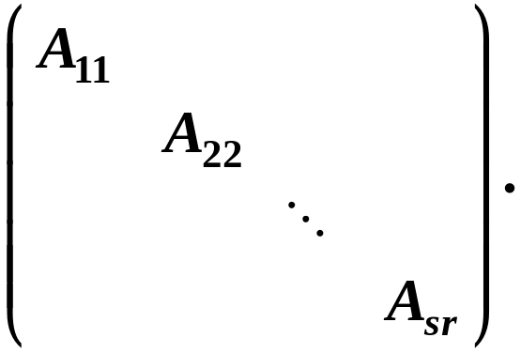
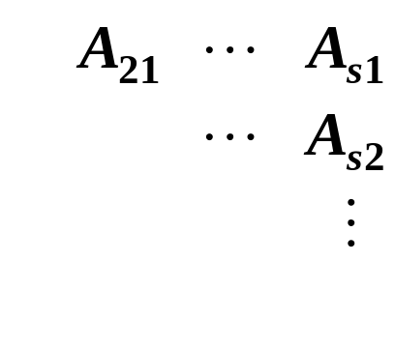

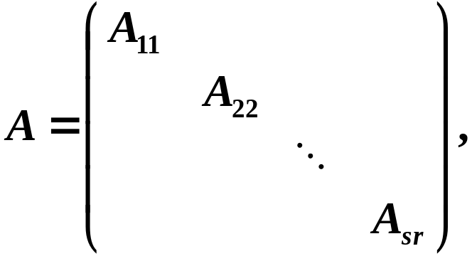
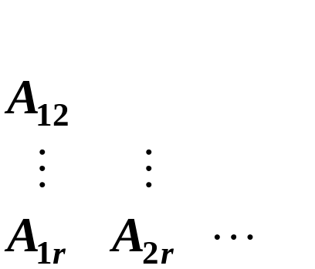
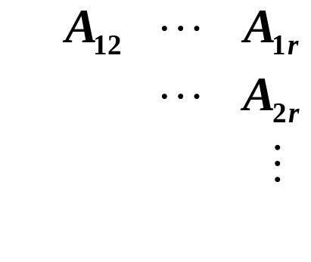
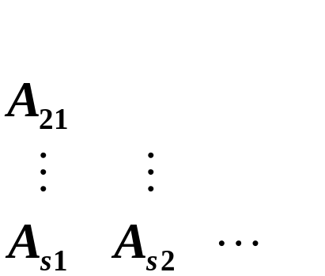

㦰㐃㖻㝵㝊㱅㔻㮘㧒
4. 㖻㝵㝊㱅㔻㰽㰭
P 47
㧞
㯱
䍤
䈻
㺖
㰕
㰕
(1) 㰫㦚㝳㜒㐂㔫㝊㱅㔻㫫㫝㮘㧒㐃㒢㗡㭖㛘㝊㱅㔻㰽㰭
㕥㝳㭖㛾㔣㕟㰽㚁㪈㔫㯽㝵㜤㚗㮘㧒㐆
(2) 㝊㱅㤴㡨㭐㗉㱅㔻㚗㞸㦺㯱㐿㡦㛾㔣㕟㔫㭮㔟㯽㝵㐆
䍤
䈻
㺖
㩛㨐㝵㱅䶂䶃䶄

Slide 15
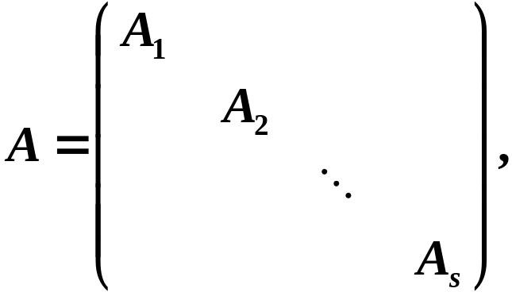
㪊㐃㛔㙀㩛㨐㔻㖻㝵㝊㱅
1. 㔫㜖㝵㝊㱅
P 46
㔩㮮䵼
㧞 A 㪈㗉㱅㐂
㥧 A 㔻㖻㝵㝊㱅㯵㯹㯥㔫㜖㫫㦚㭼㗛㟬
㯽㝵㐂㤆㭘㔻㯽㝵㕥㪈㟬㝊㱅㐂
㤂㗛㟬㯽㝵㕥㧂㗉㱅㐂
㯱㓊 A 㪈㔫㜖㝵㝊㱅㐁㚑㱟㔫㜖㝊㱅㐇㐆
䍤
䈻
㺖
0
0
䍤
䈻
㺖
㤆㯣 A_{i} ( i = 1, 2 , … , s ) 㛚㪈㗉㱅㐆
㫝㰻䶂䶃䶄

Slide 16



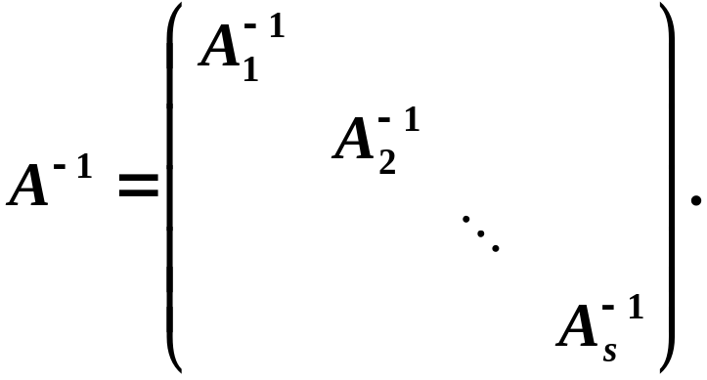
㪊㐃㛔㙀㩛㨐㔻㖻㝵㝊㱅
1. 㔫㜖㝵㝊㱅
(1)
㫝㰻䶨䶩
P 49
(2) 㥧 㯱
㤂㭼
0
䍤
䈻
㺖
0
0
㜶㔫㜖㝵㝊㱅㔻㡨㝊㱅㥝㪈㔫㜖㝵㝊㱅㐆
䍤
䈻
㺖
0
㦘㜖㝵㱅䶂䶃䶄

Slide 17
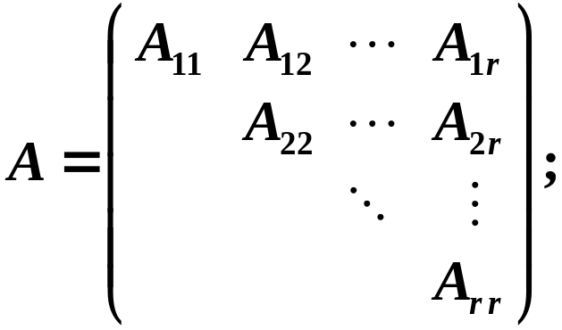
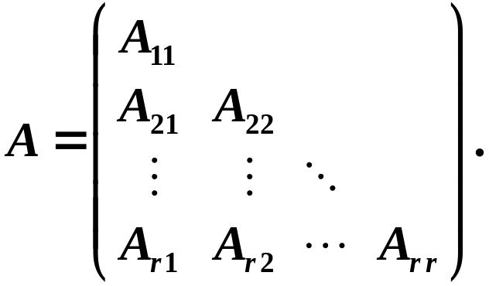

㪊㐃㛔㙀㩛㨐㔻㖻㝵㝊㱅
2. 㦚㐁㫉㐇㦘㜖㝵㝊㱅
P 46
㦚㦘㜖㝵㱅
㫉㦘㜖㝵㱅
0
0
䍤
䈻
㺖
㤆㯣 A_{i i} ( i = 1, 2 , … , r) 㛚㪈㗉㱅㐆
㫝㰻䶨
(1)
㫝㰻䶨
䍤
䈻
㺖
补
(2) 㦚㐁㫉㐇㦘㜖㝵㱅㔻㡨㝊㱅㥝㪈㦚㐁㫉㐇㦘㜖㝵㱅㐆
㐁㤂㛒㭼㫩㩃㔻㜊㙈㐇
㝌㞶䶂䶃䶄

Slide 18
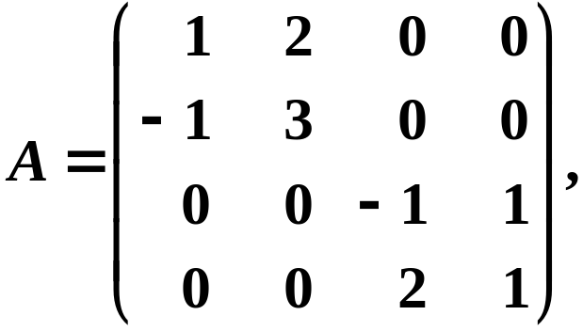

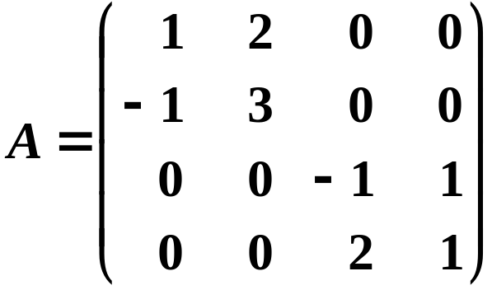
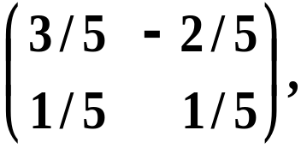

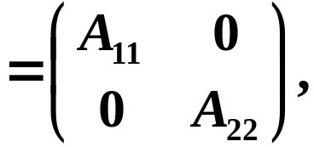
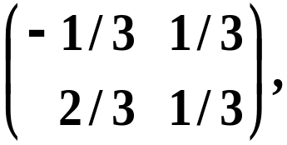

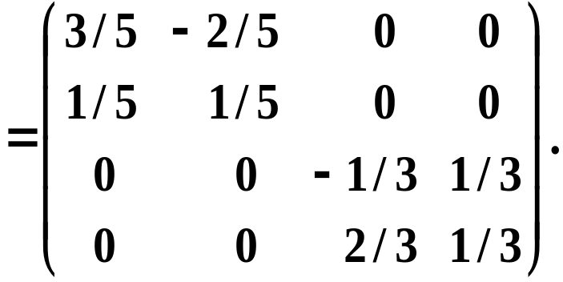
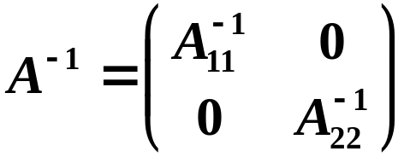
㞶
㧞
㤴
㝀䵰䵱䵲
䍤
䈻
㺖
㦼㭖䵹
䍤
䈻
㺖
㐁䌔㧹㐇
㝌㞶䶂䶃䶄

Slide 19
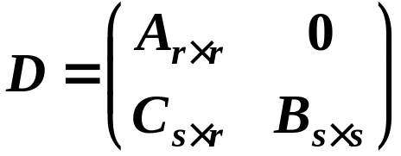






















㞶䶅䶆䶇
㧞㝊㱅 㝳㡨㐂㤴
P 50 例19
㝀
㮂
㙐 A , B 㝳㡨㐆
㧞
㯱
䍤
䈻
㺖
其中，
为 阶方阵，
为 阶矩阵，
(原则上可直接设其为零矩阵)
为 阶矩阵，
为 阶方阵。
䍤
䈻
㺖
㙐
㝌㞶 䌔㧹䶂䶃䶄

Slide 20













*
㞶
㧞 A , B 㪈 n 㜬㗉㱅㐂㰷㠗
㰷䶑䶒䶓
䍤
䈻
㺖
㮂㮺
㭨㓆
䍤
䈻
㺖
㝌㞶 㚇㬭䶂䶃䶄

Slide 21






*
㝳㡨㐂
㞶
㧞 A, B 㪈 n 㜬㗉㱅㐂
㰷㠗㐅
(1)
㝳㡨㐄
(2)
㰷䶲
(1) 㮂㤜㠩㔻㞶㯽㝳㰝㐅
㜶
㮂 㝳㡨㐂
䍤
䈻
㺖
㭼
㜶㕛
㝳㡨㐆
䍤
䈻
㺖

Slide 22






*
㝳㡨㐂
㞶
㧞 A, B 㪈 n 㜬㗉㱅㐂
㰷㠗㐅
(1)
㝳㡨㐄
(2)
㰷䵧
(2)
䍤
䈻
㺖
㜶㕛
䍤
䈻
㺖

Slide 23

䍤
䈻
㺖
䍤
䈻
㺖
……
放松一下吧 !

